Slide 1
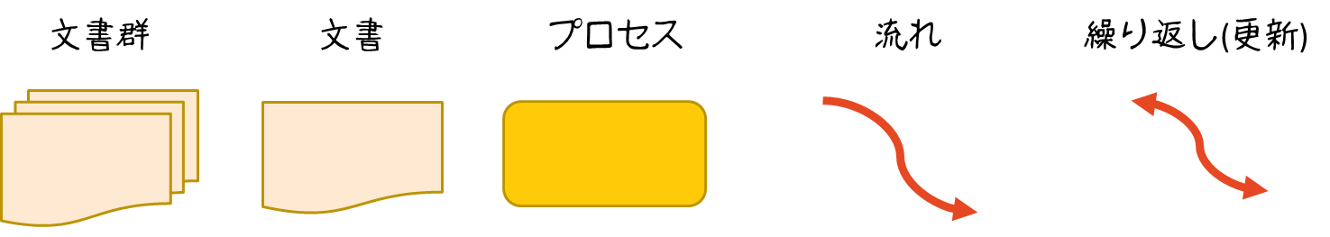
プロセスフローダイアグラム
ナレッジ
システム
分析結果
フォールト出し
システム
構成分析
フォールト
リスト
フォールト
ツリー
フレーム
づくり
フォールト
ツリー
フレーム
テスト種類表
対処する
フォールト
選定
テスト俯瞰表
被害額評価
被害額一覧
影響とリスクの割り当て
フォールト
ツリー図
対処方法の
決定
Bugspots結果
リスク値
判断
リスク値
一覧
ソース
コード
Bugspots
解析
テストケースの作成
バグ分類×
テストタイプ
対応表
フォールト
テスト
の重み表
テスト結果
バグ票一覧
テストケースの実行
フォールト
テストケース
1

Slide 2
変更履歴
版 :内容 :作成者
R01 :初版 :おーだん
R02 :シンプルにするために⇔を削除 :おーだん
フォールトの対処方法一覧追加映
R03 :テスト俯瞰表を追加、誤記修正 :おーだん
R04 :誤記修正 :おーだん
2 /30

Slide 3
APPENDIX
3

Slide 4
要素
文書群
文書
プロセス
流れ
繰り返し(更新)
文書群→プロセス
文書→プロセス
プロセス→文書群
プロセス→文書
文書群⇔プロセス
文書⇔プロセス
プロセス⇔文書群
プロセス⇔文書
4

